Slide 1
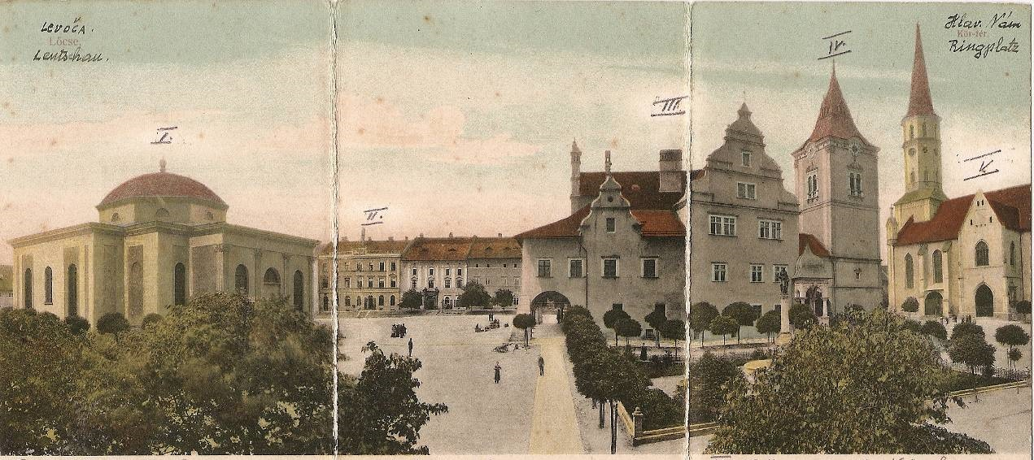
Ochrana nálezov datovaných do r. 1400 z pohľadu urbanistického a stavebného vývoja v Levoči
Ing. arch. Magdaléna Janovská, autorizovaná architektka SKA

Slide 2
Poznanie najstaršej podoby Levoče
Sťažené absenciou archívnych materiálov z dôvodu vyhorenia mestského archívu v roku 1550
Absencia starších plánov a vedút mesta
Vychádza z pamiatkových výskumov: architektonicko – historický, umelecko- historický,
urbanisticko-historický, archeologický, reštaurátorský
Archívnych materiálov zachovaných na iných miestach
Následnom sledovaní stavebných konštrukcií a podložia počas obnovy objektov a zásahov do povrchov verejných priestranstiev, dvorov a suterénov
Pomocné metódy: geofyzikálne merania (napr. georadarové merania)
dendrochronologické datovanie
Komparácia – porovnávanie urbanistického a stavebného vývoja s inými mestami na základe historických súvislostí, typológie stavieb, architektonického tvaroslovia

Slide 3
Katzwinkel
(predurbánne osídlenie)
Neuestadt

Slide 4
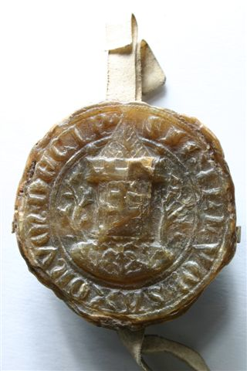
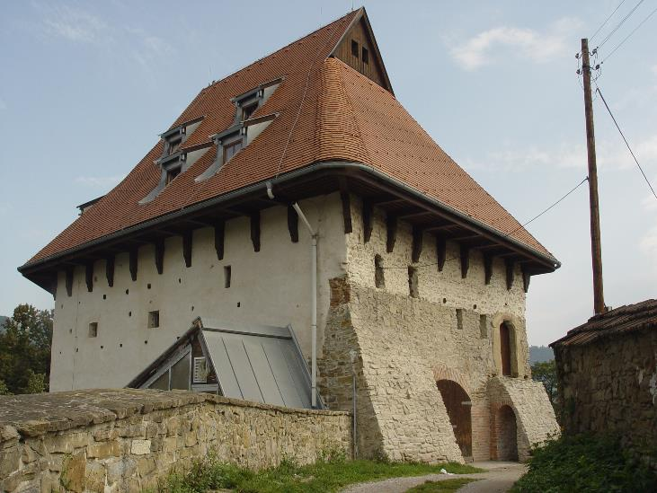
.
Opevnenie Spišského hradu z 1. tretiny 13. storočia - analógia
Bašta Pracháreň

Slide 5
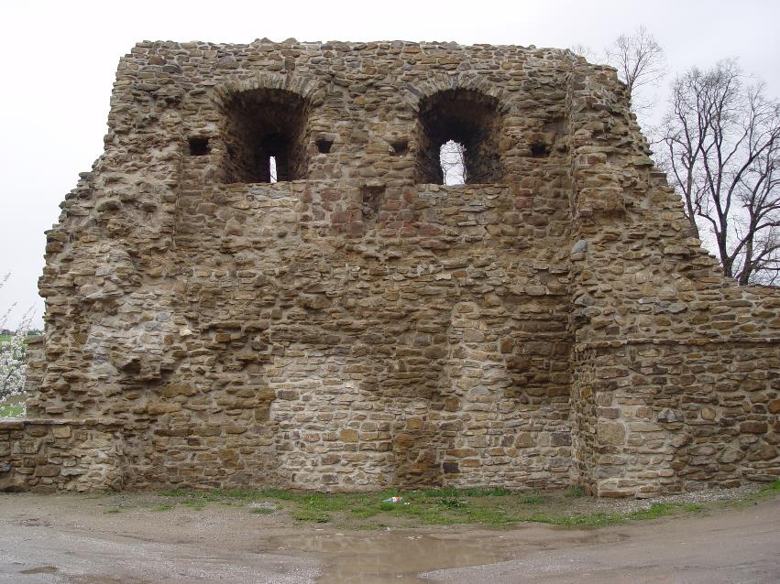
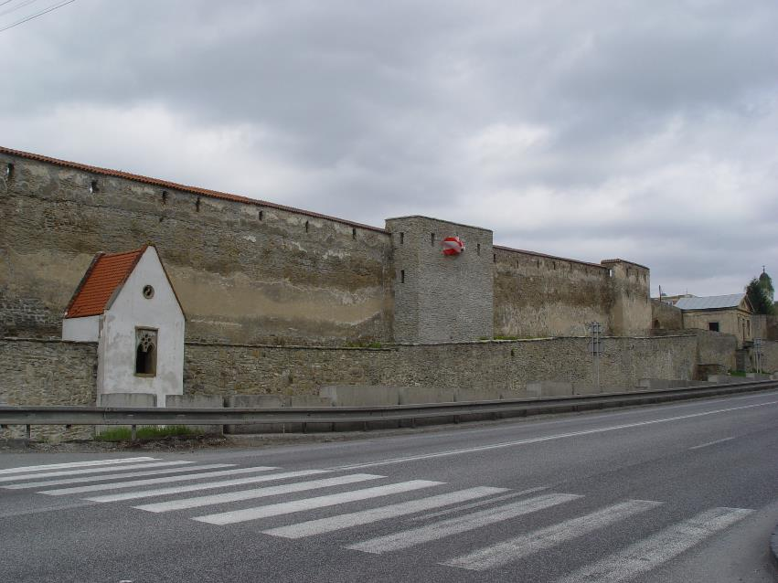
Otvorené bašty v opevnení budovanom v 14. storočí

Slide 6
Ovplyvňujúce činitele vývoja mesta po mongolských pustošeniach v 2. polovici 13. storočia (sledovanie urbanistického vývoja)
Nemeckí kolonisti
Levoča od roku 1271 sa stala sídlom Spoločenstva spišských Sasov
výsady slobodného kráľovského mesta, ako napr. právo skladu z r. 1321
Hospodársky vývoj, obchodné vzťahy
Poloha mesta na obchodných cestách
Cielená výstavba v meste bola výrazne ovplyvňovaná aj pohromami a požiarmi (1332 a 1342).
Po požiaroch dochádzalo k výrazným zmenám v parcelácii a nivelete
morové epidémie (1334)
zemetrasenia

Slide 7
Centrálna stavba Kostol sv. Ducha
(predchodca súčasného kostola)
2 Kostol sv. Jakuba st.
Kláštor minoritov s kostolom
(dnes sv. Ladislava)
Murivo zachytené v archeol. sonde v ambite kláštora
Zabudovaný starší úsek hradby
ukončenej cimburím v prachárni
9-16 obytné domy
Predpokladaná staršia časť stavby
s funkciou tržnice – súkenice na
konci 14. storočia

Slide 8
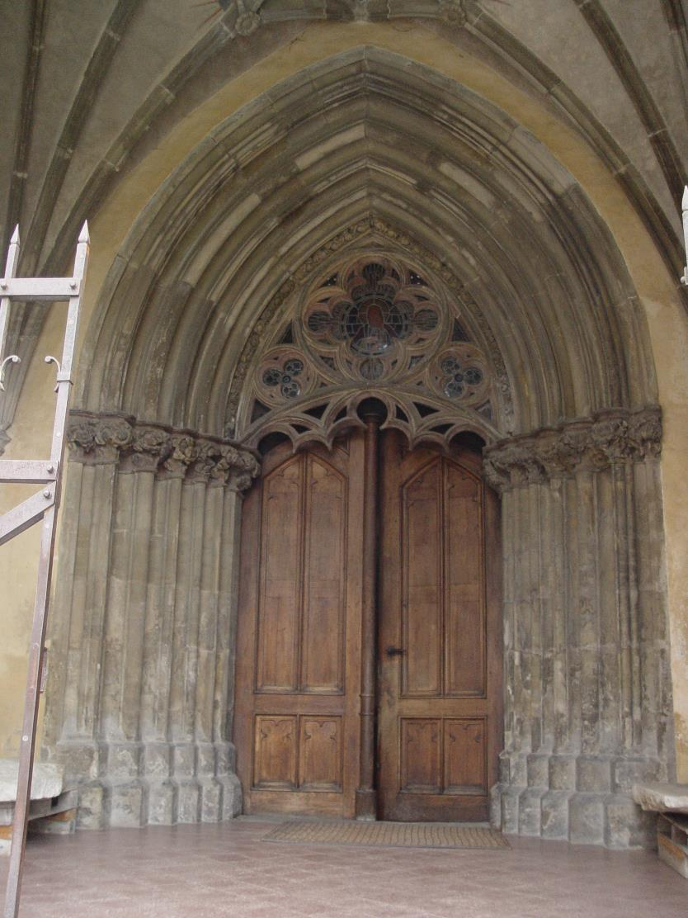
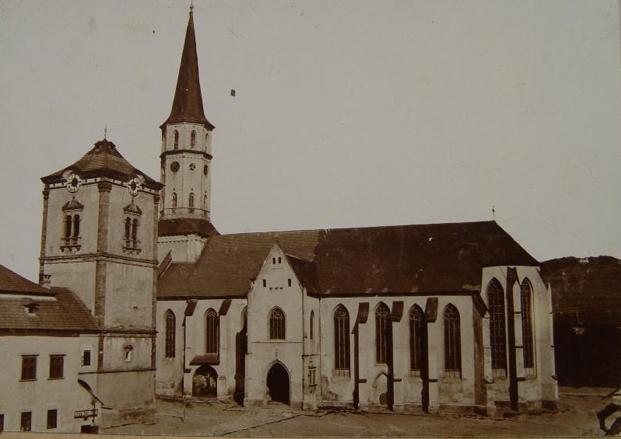
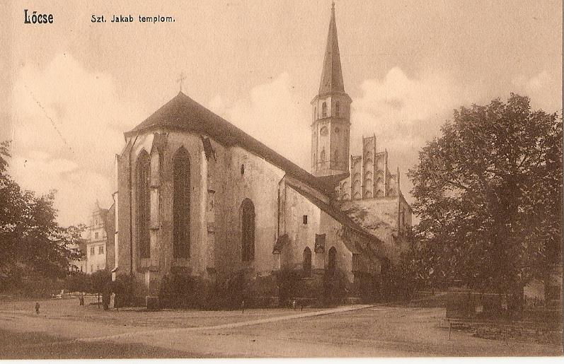
Kostol sv. Jakuba st.

Slide 10
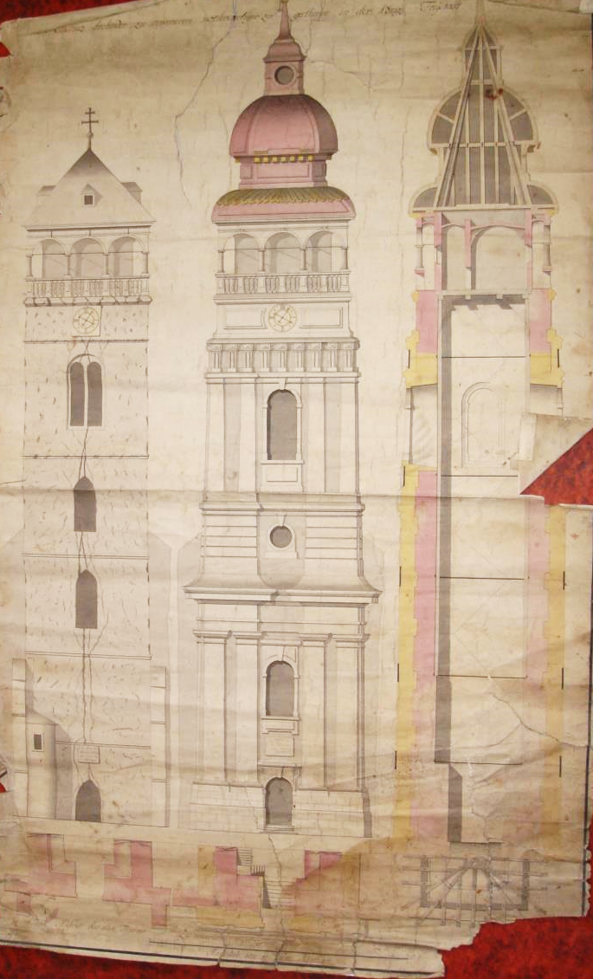
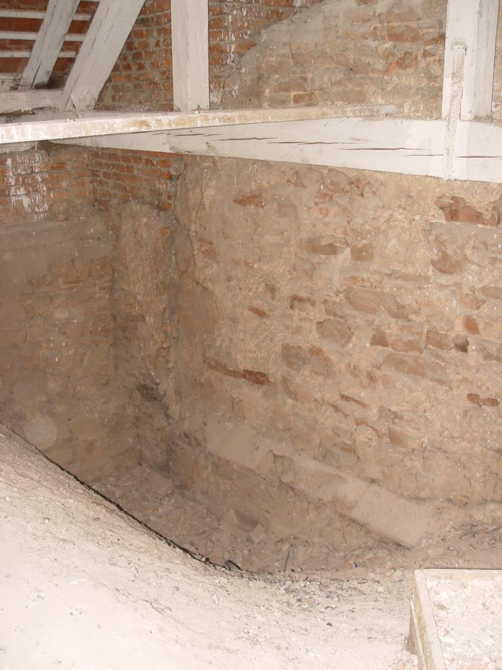
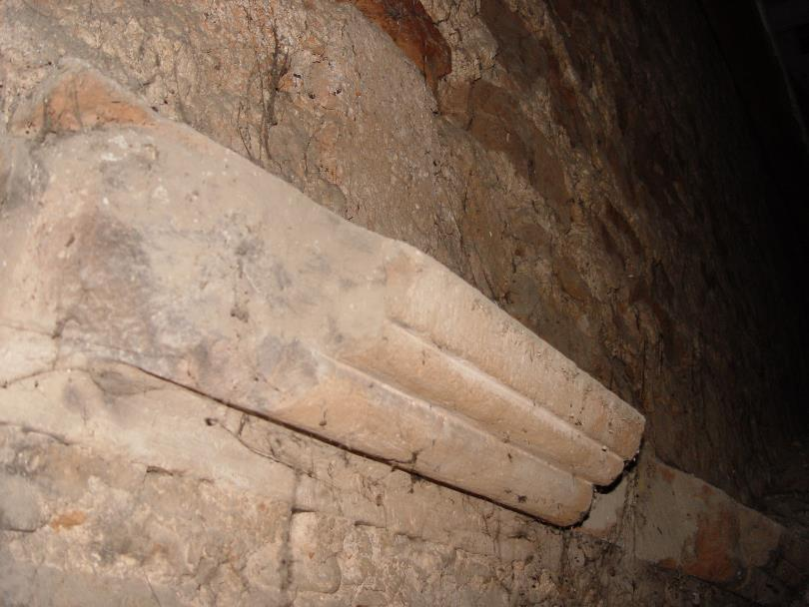

Slide 11
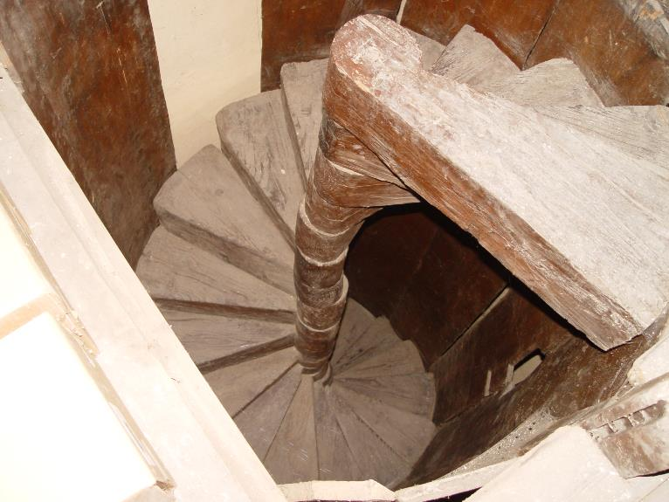
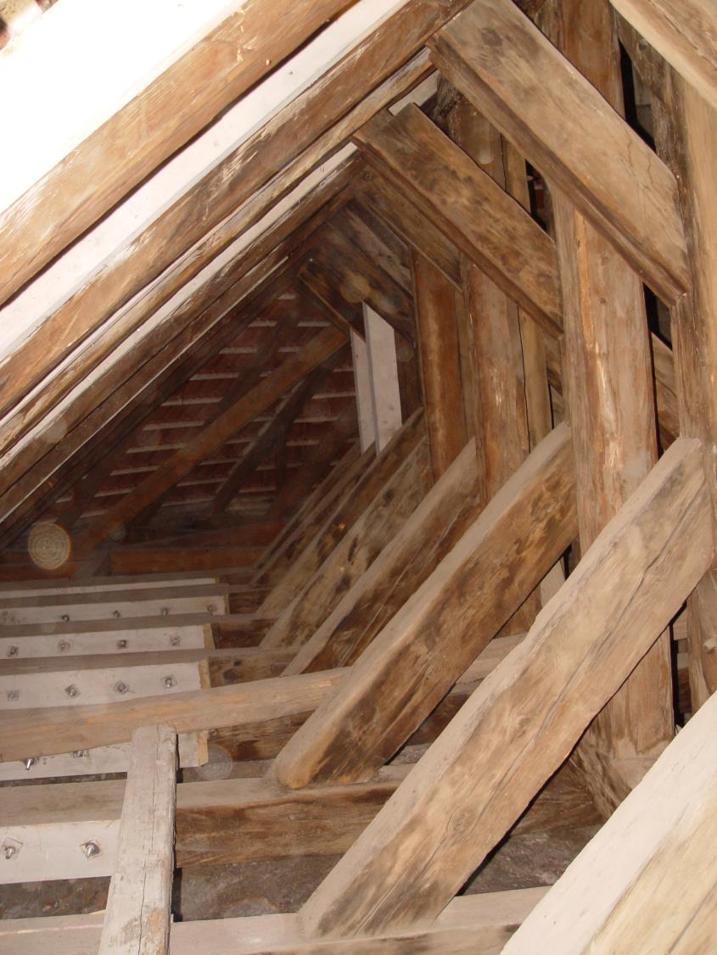
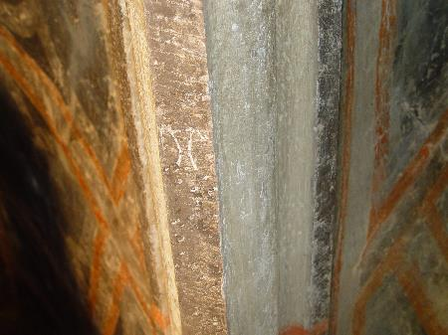
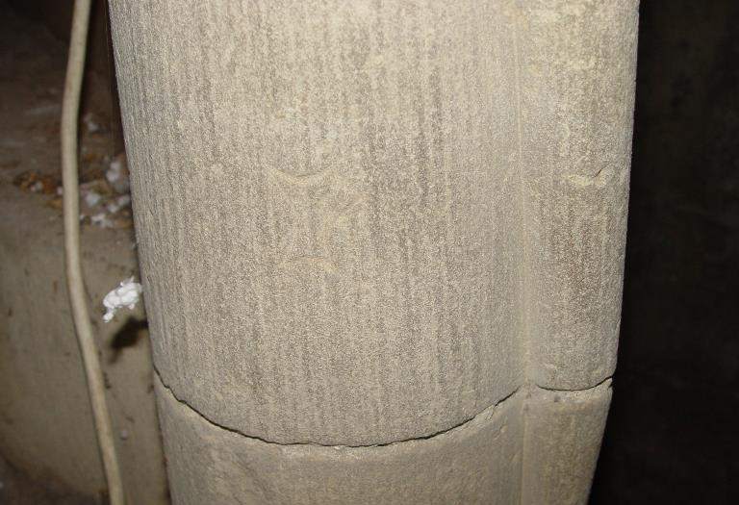
Dendrochronologické datovanie
Schody na emporu v sakristii
(1389 – 1394)
Krov nad sakristiou
(1371 až 1393)
Kamenárske značky
(konvička)

Slide 12
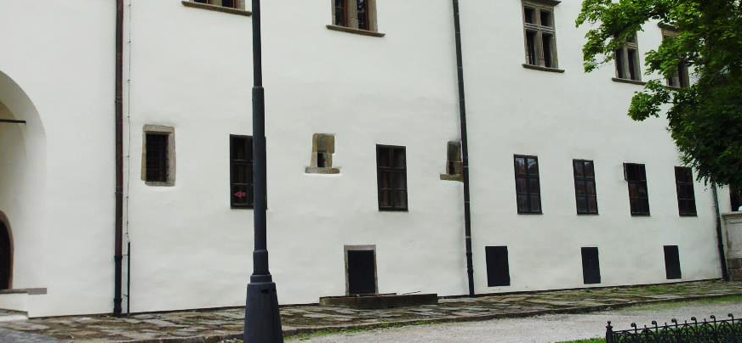
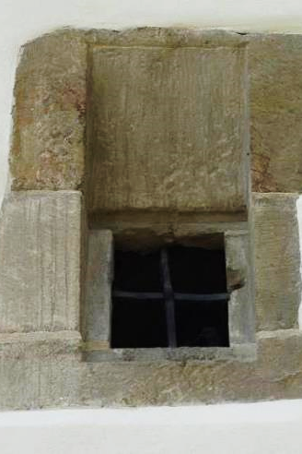
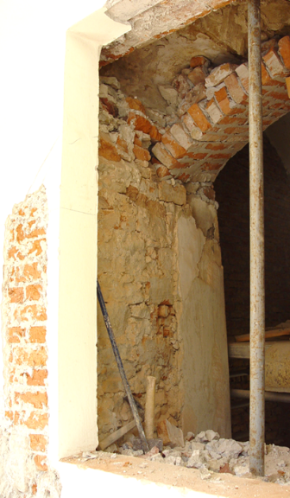
Stavba tržnice - súkenice
(14.- začiatok 15. stor., najneskôr r. 1415)

Slide 13
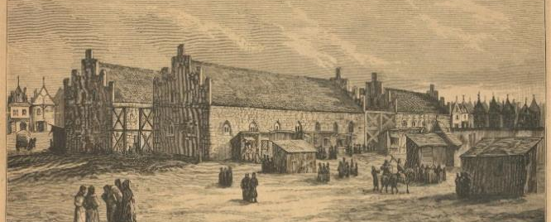
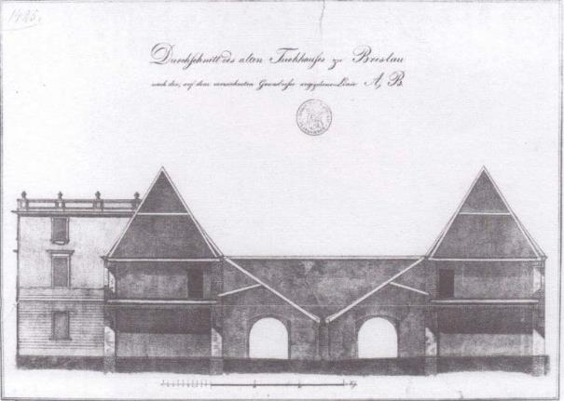
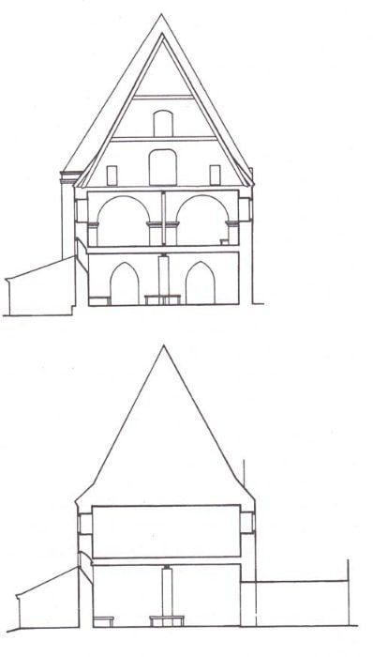
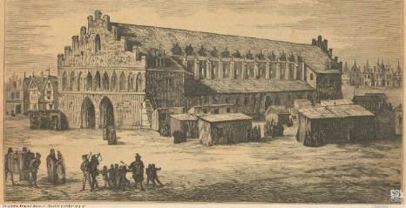
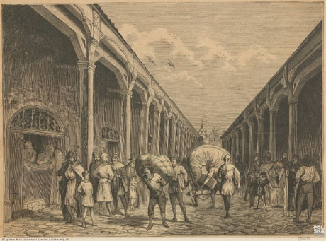
Analógie pre tržnicu / súkenicu (v 14. stor. známe obchodné /hanzové mestá)
Krakov (Poľsko)
Vetracie otvory vo vyššej polohe identické s levočskou radnicou
Vroclav (Sliezsko)
1250-1290
1350-1390
Interiér 1450-1490
Bočné obchodné trakty, v strede prejazd
Zdroj: https://cs.wikipedia.org/wiki/Sukiennice_v_Krakove
Prízemie radnice v Levoči mohlo byť účelovo postavené pre tržnicu - súkenicu – Kaufhaus – váhy – dielne, v súvislosti s právom skladu, ktoré Levoča získala v r. 1321?

Slide 14
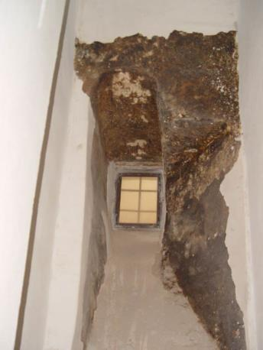
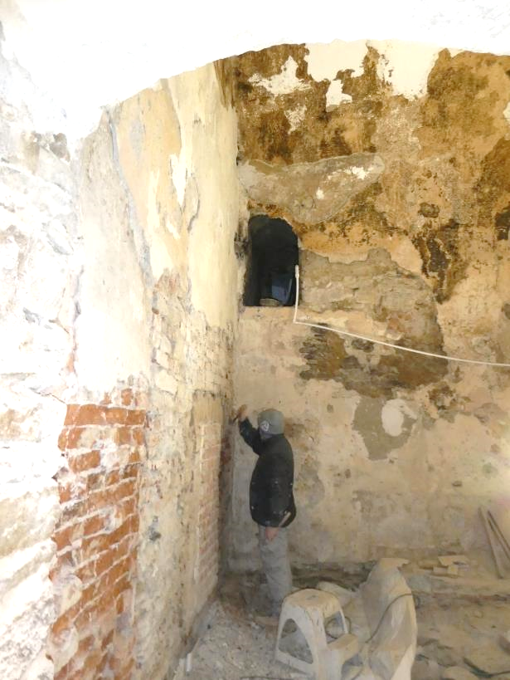
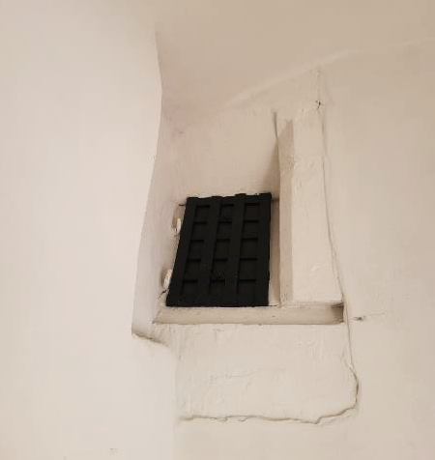
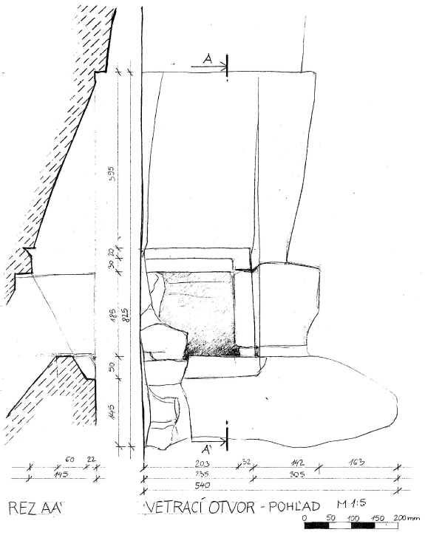
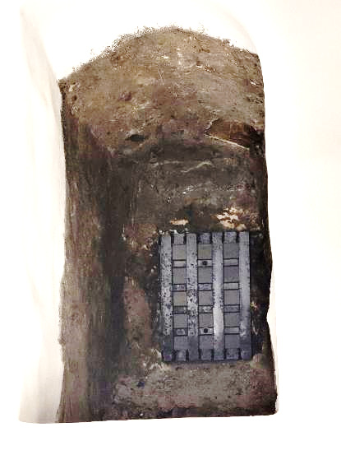
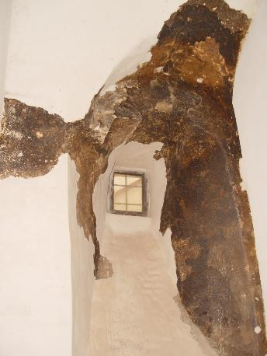
Najstaršie vetracie otvory – dymníky v objekte

Slide 15
Obytné domy 13.-14. stor.
Námestie Majstra Pavla č. 43
(po r. 1285)
Námestie Majstra Pavla č. 49
(po r. 1286)
Námestie Majstra Pavla č. 15 (1310/1311)
Mäsiarska ulica č. 18 (1316/1317)
Kláštorská ulica č. 34 (po r. 1316 – 1319)
G. Hermanna 5 ( 1332-1337)
Mäsiarska ulica č. 15 (1337/1338)
Vysoká ulica č. 76 (po r. 1357)

Slide 16
Polozapustené domy
kemenate či steinwerk
Meštiansky dom , NMP č. 43

Slide 17
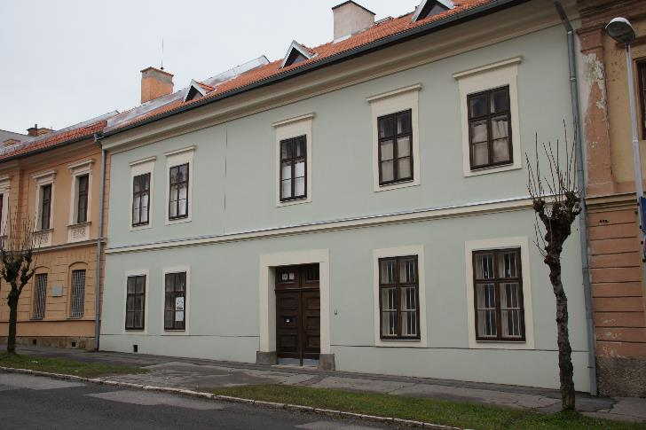
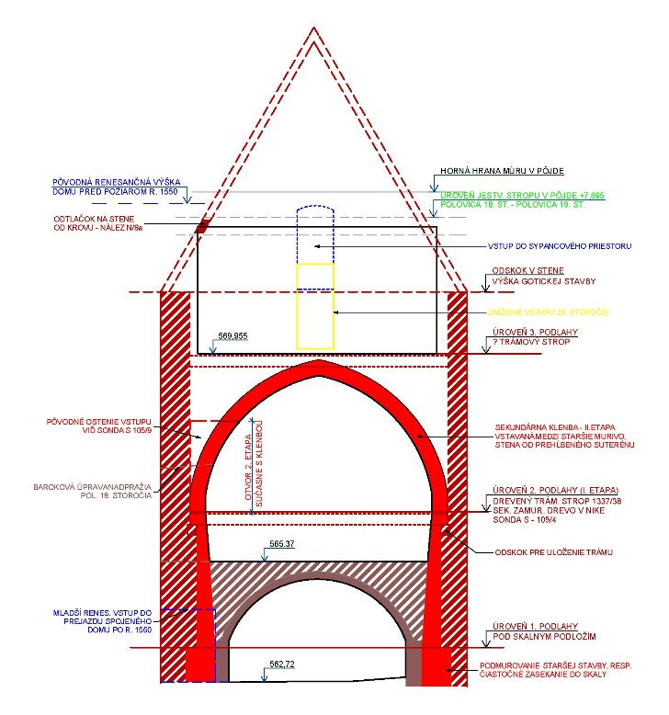
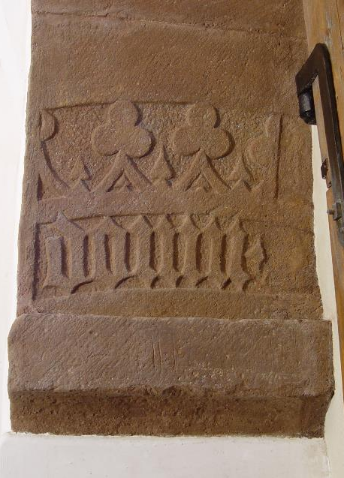
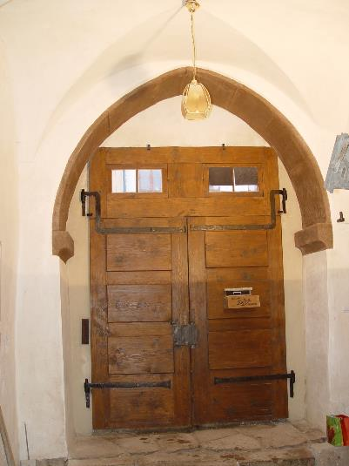
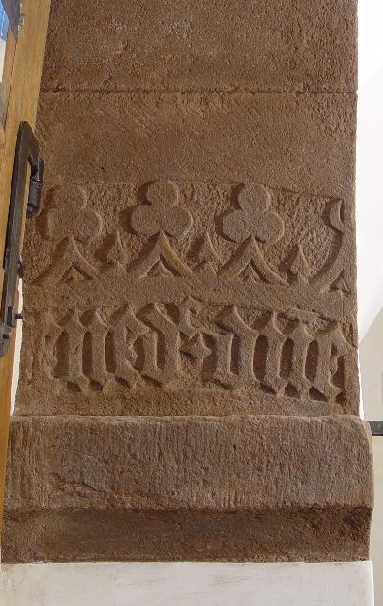
Meštiansky dom Mäsiarska 15 v Levoči
Otvorený vstup bez brány s miniskulou

Slide 18
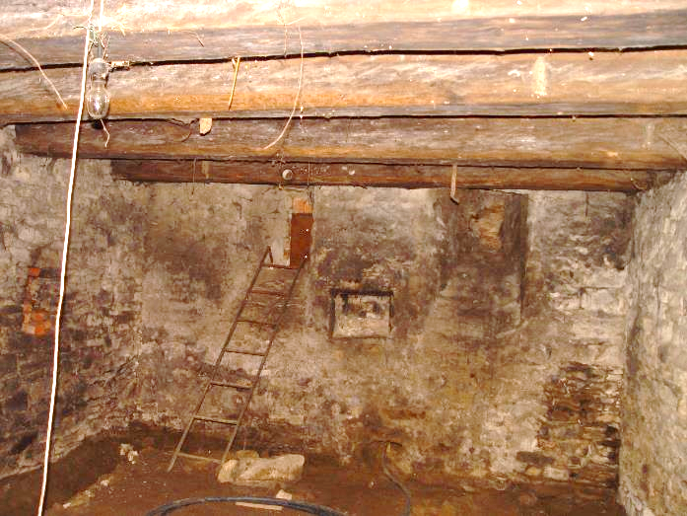
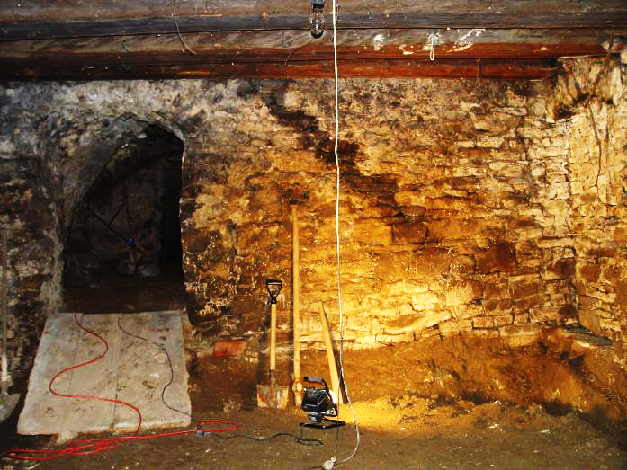
Meštiansky dom Vysoká 76 v Levoči

Slide 19
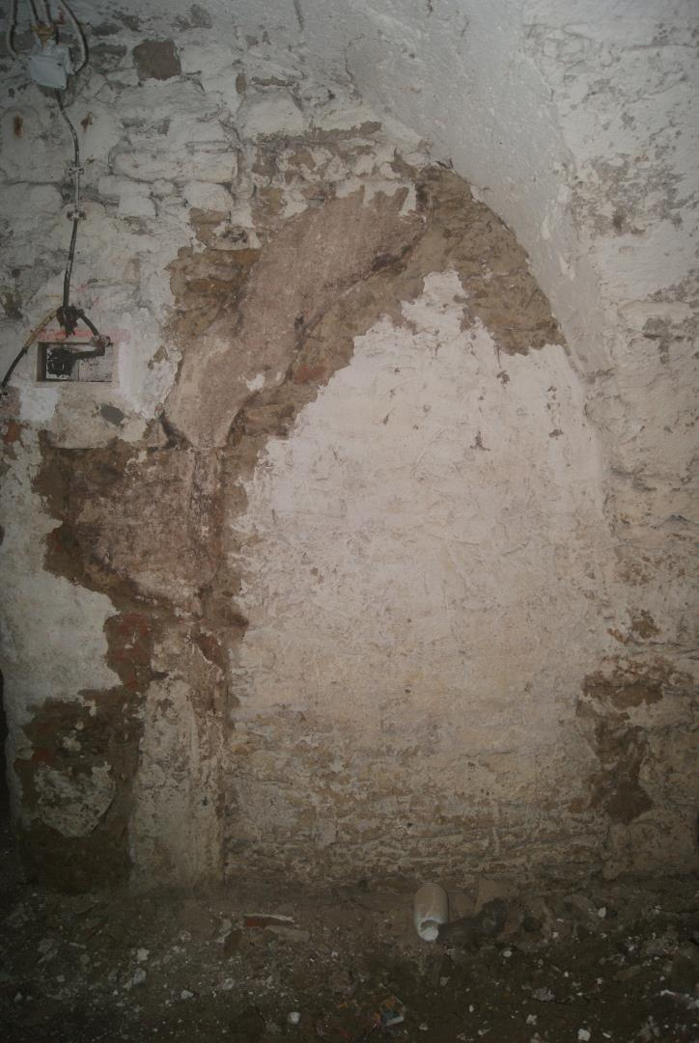
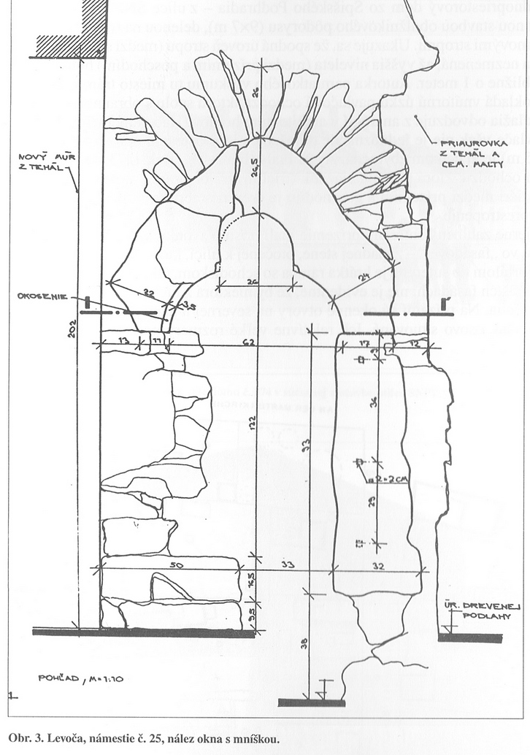
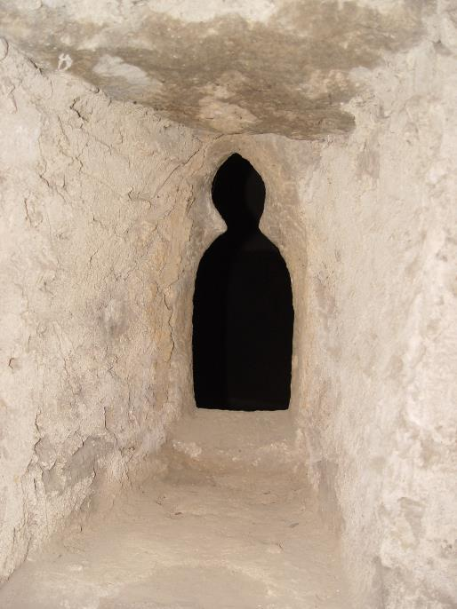
Motív trojlistu - mníška
Okno prízemia v dome č. 25 na NMP
Okno schodiska v Kostole sv. Jakuba v Levoči
Vstup do suterénu domu č. 49 na NMP

Slide 20
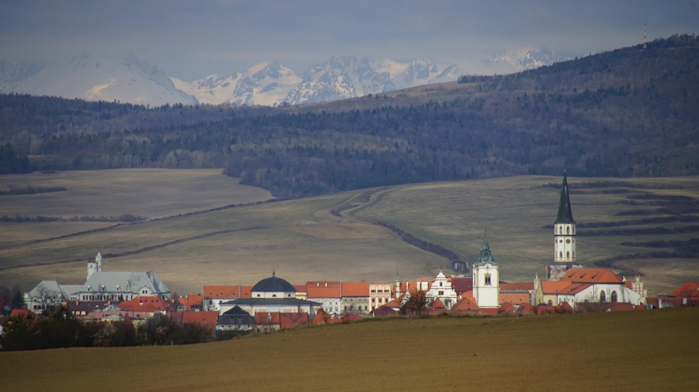


Ďakujem za pozornosť
Ing. arch. Magdaléna Janovská autorizovaná architektka SKA
Levoča, 10.10.2024

